Slide 1
Voortplanting

Slide 2
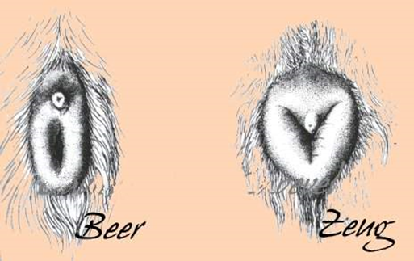
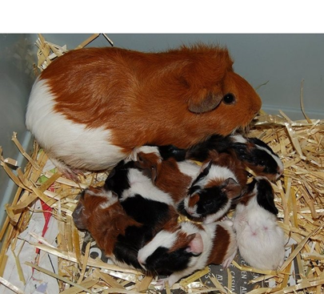
Cavia
Mannelijk dier → Beer
Vrouwelijk dier → Zeug
Jong dier→ Big
Primaire geslachtskenmerken→ Man: Penis, balzak Vrouw: Vagina
Secundaire geslachtskenmerken→ -
Lengte van de draagtijd →66-68 dagen
Worpgrootte (gemiddeld)→ 2-4 jongen

Slide 3
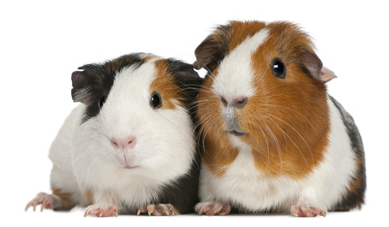
Cavia
Speenleeftijd → 21dagen
Leeftijd geslachtsrijpheid→ 2-3 maand
Leeftijd fokrijp → Zeugje: 4,5-10 maand Beertje: 3-4 maanden (Zeugjes ouder dan een jaar, niet meer geschikt om mee te fokken, bekken te klein)
Benaming van de bronstcyclus→ Berig
Mono oestrische- of poly oestrische cyclus
Nestvlieder / nestblijver
Leeft in groepen / leeft per paar / leeft alleen

Slide 4
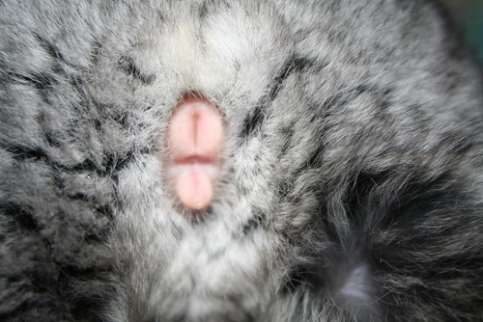
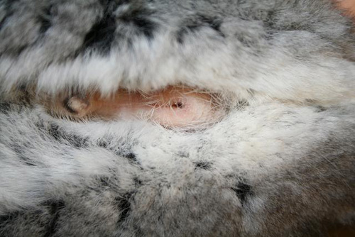
Chinchilla
Mannelijk dier → Bokje
Vrouwelijk dier → /
Jong dier→ Chinchilla jong
Primaire geslachtskenmerken→ Man: penis Vrouw: Vagina
Secundaire geslachtskenmerken→ -
Lengte van de draagtijd → Ongeveer 111 dagen
Worpgrootte (gemiddeld)→ Gemiddeld 3 chinchilla’s
Boven → vrouwtje Onder→ mannetje

Slide 5
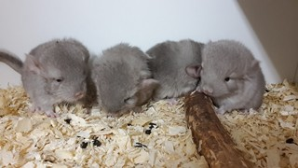
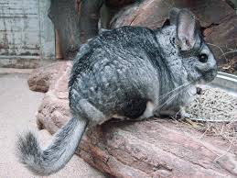
Chinchilla
Speenleeftijd → zo’n 8-12 weken
Leeftijd geslachtsrijpheid→ Man: 4maand Vrouw: 6 maand
Leeftijd fokrijp → 8-9 maand
Benaming van de bronstcyclus→ Bronstig
Mono oestrische- of poly oestrische cyclus
Nestvlieder / nestblijver
Leeft in groepen / leeft per paar / leeft alleen

Slide 6
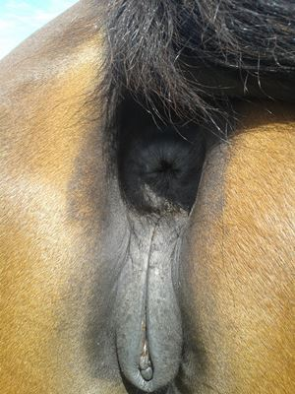
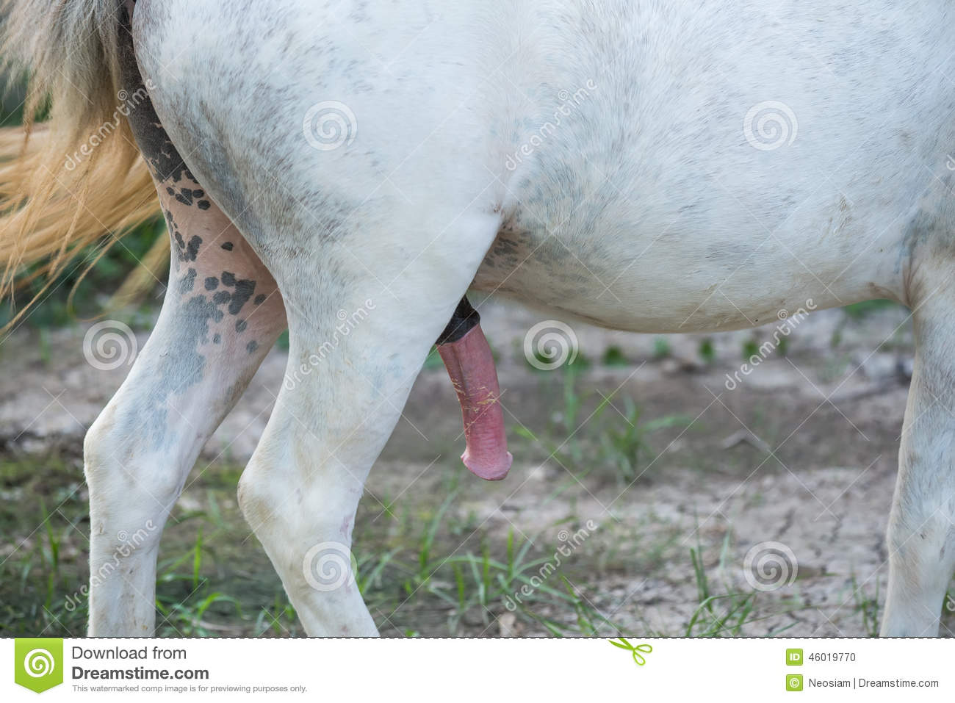
Ezel
Mannelijk dier → (Ezel)hengst
Vrouwelijk dier → Ezelin
Jong dier→ Veulen
Primaire geslachtskenmerken→ Hengst: mannelijk geslachtsdeel, testikels Merrie: Vrouwelijk geslachtsdeel, uiers/spenen
Secundaire geslachtskenmerken→ -
Lengte van de draagtijd → 12 maanden
Worpgrootte (gemiddeld)→ 1 ezelveulen, zelden 2 veulens

Slide 7
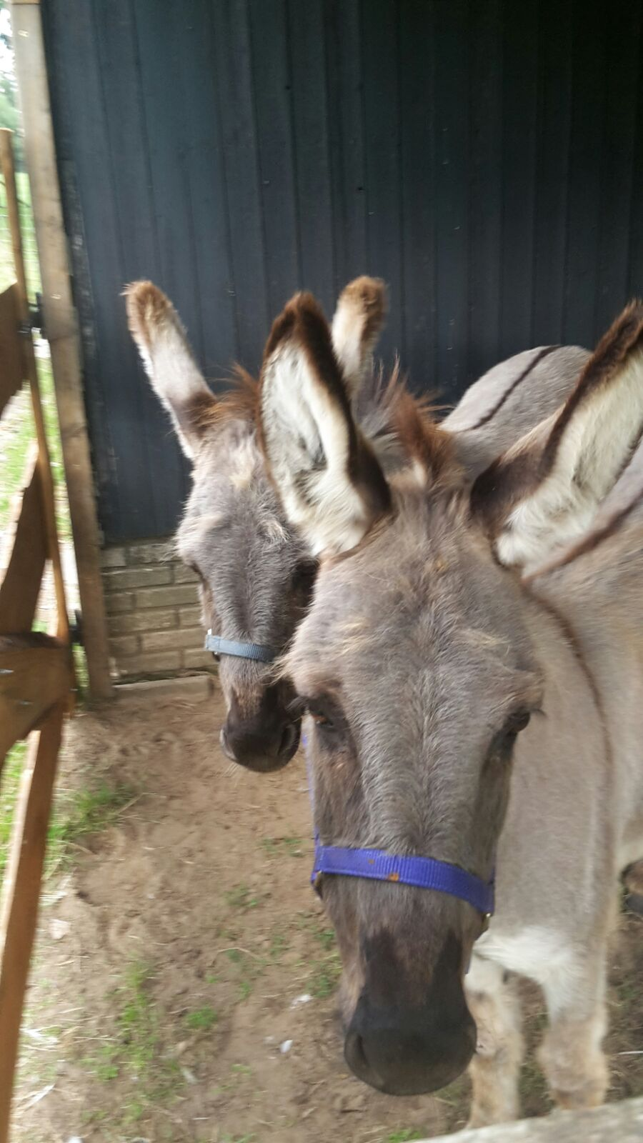
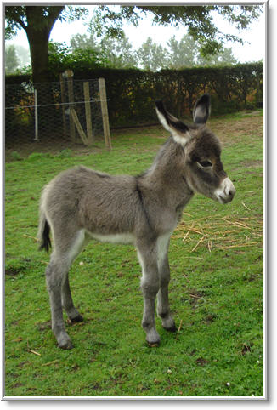
Ezel
Speenleeftijd → 8-10 maand
Leeftijd geslachtsrijpheid→ 3 jaar
Leeftijd fokrijp → 5 jaar
Benaming van de bronstcyclus→ Hengstig
Mono oestrische- of poly oestrische cyclus
Nestvlieder / nestblijver
Leeft in groepen / leeft per paar / leeft alleen

